Slide 1
Lec18 回课
赖镜丞

Slide 2
0.上一讲回顾：
异常：
改变原来的控制流
分为外部的(中断)和内部的(陷阱和故障)
进程：
每个进程都有自己的逻辑控制流和私有地址空间
单个核心上，同一时间只能执行一个进程
在任何给定时刻，系统都有多个正在执行的进程

Slide 3
0.上一讲回顾
一些基础函数
fork：创建新进程，调用一次返回两次
exit：终止当前进程，调用后不会返回，进程进入僵死状态
wait/waitpid：等待并回收已终止的子进程
execve：在现有进程的空间中运行新程序，通常不会返回

Slide 4
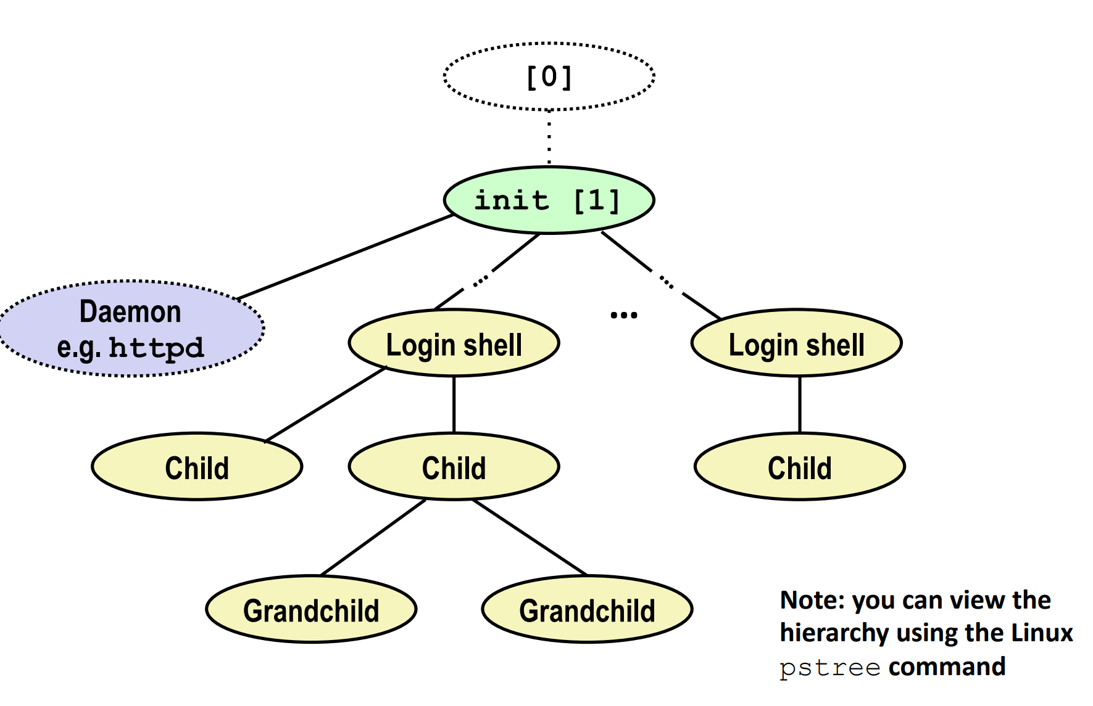
1.shell
0号进程
1号进程
第一个用户态进程
所有用户进程的祖先，收养孤儿进程
Daemon进程
后台运行，脱离终端的进程
提供稳定的系统服务

Slide 5
1.shell
Shell
一个交互型的应用程序
代表用户运行其他程序

Slide 6
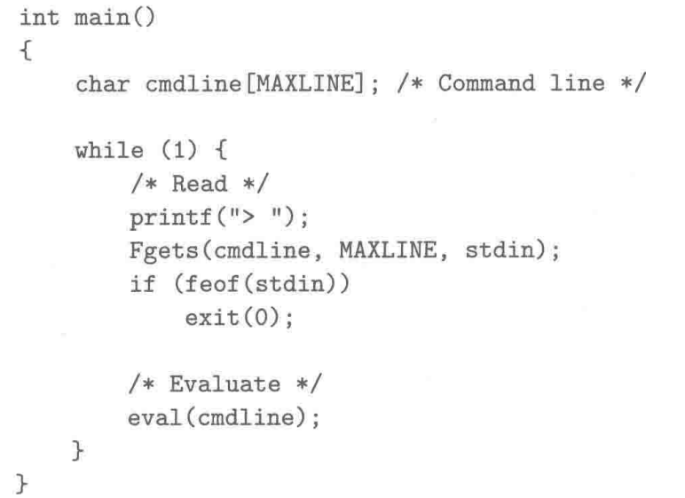
1.1一个简单的shell架构
main例程
打印命令行提示符
读取用户输入的命令行

Slide 7
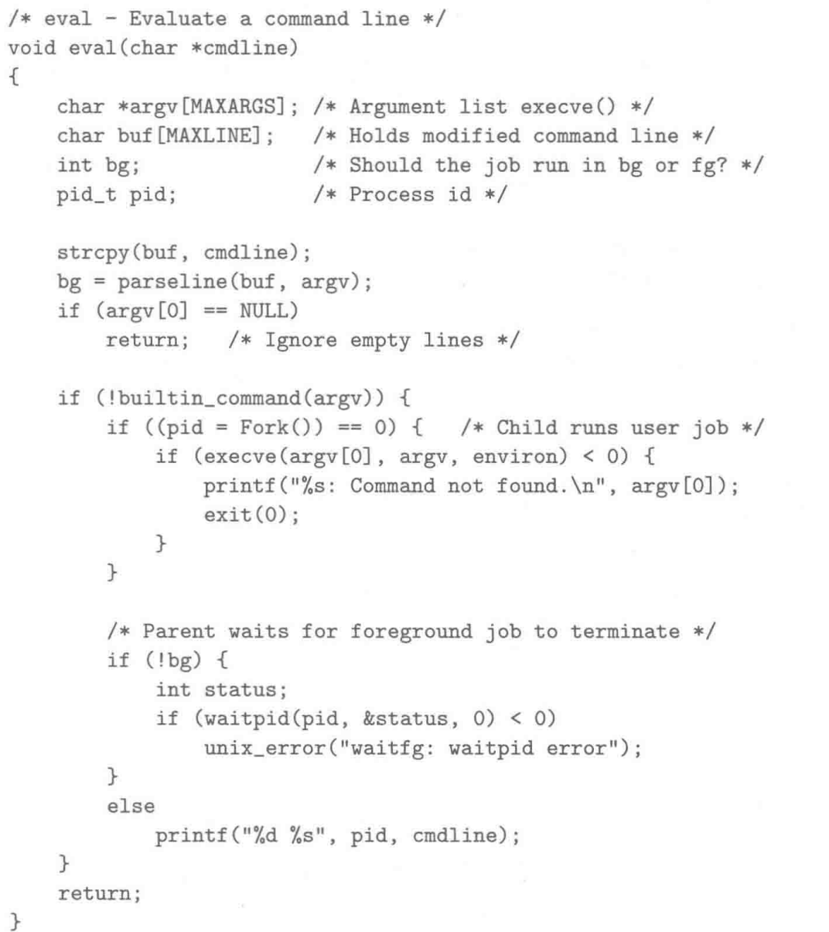
1.1一个简单的shell架构
解析命令行
调用parseline函数，以解析命令行参数并构造argv
argv第一个参数是内置shell命令，或者是可执行目标文件
最后一个参数如果是“&”，表示后台执行

Slide 8
1.1一个简单的shell架构
解析命令行
然后调用builtin_command
检查argv[0]，是shell命令返回1，否则返回0
返回0时，shell创建子进程并执行程序
若后台运行则shell返回循环顶部，前台运行则使用waitpid等待作业终止再进行下一轮迭代

Slide 9
1.1一个简单的shell架构
简单架构的问题
无限运行
占用资源
对前台进程可以正确回收
后台进程
停止运行时会变成zombie
因为shell通常不终止运行，这些进程不会被回收
如何解决？signal

Slide 10
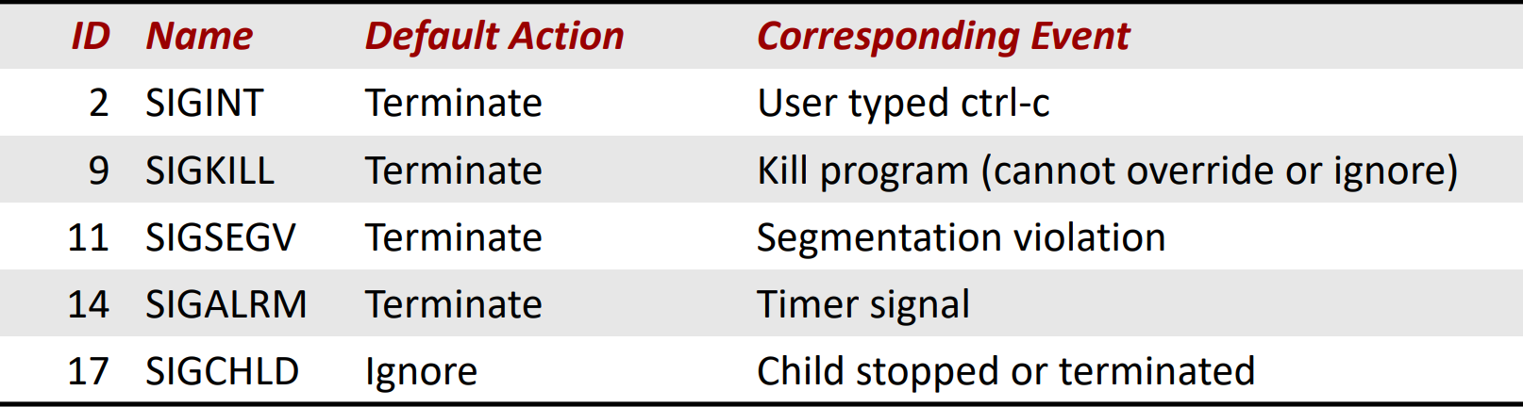
2. Signal
异步，在进程之间进行，需要操作系统支持
信号是一条小消息，通过内核发送，通知进程 系统中发生了某一类型的事件

Slide 11
2.1 信号术语
待处理信号：发出而没有被接受的信号
任何时刻，一种类型至多有一个待处理信号
信号不会排队
信号的阻塞：进程可以选择性阻塞某种信号
一种信号被阻塞时，仍然可以发送，但待处理信号不会被接收，直到阻塞结束
pending位向量维护待处理信号，blocked位向量维护被阻塞信号
由内核维护，传送一个信号k时设置pending第k位，接收一个信号k时清除pending第k位

Slide 12
2.2 发送信号
发送条件
内核检测到系统事件
一个进程调用了kill函数
进程组
每个进程都属于一个进程组，通过正整数ID标识
getpgrp返回当前进程组ID，setpgid用于设置进程组
信号可以发给一个进程，也可以发给一组进程

Slide 13

2.2 发送信号
发送方式
使用/bin/kill，pid为负数时信号发至pid进程组
如linux> /bin/kill -9 15213
从键盘发出
Ctrl+C终止前台作业(SIGINT)
Ctrl+Z挂起前台作业(SIGTSTP)
使用kill函数
pid>0，发送sig信号给pid
pid==0，发送sig给调用进程所在进程组的每个进程
pid<0，发送sig给|pid|进程组的每个进程
使用alarm函数向自己发送SIGALRM

Slide 14
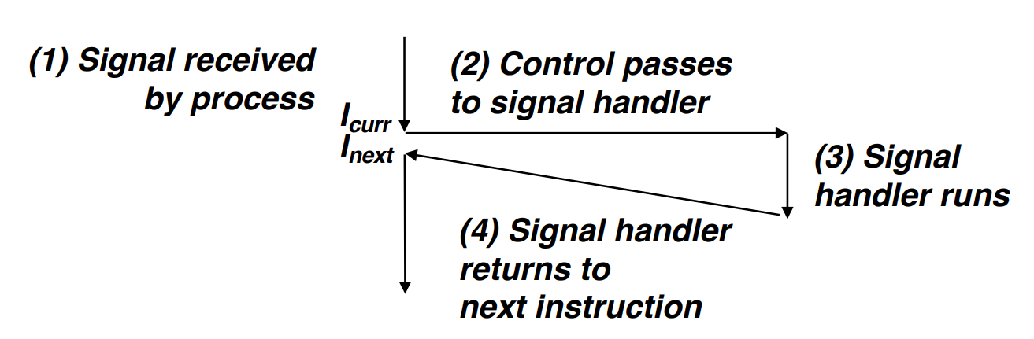
2.3 接收信号
接收
内核将进程从内核模式切换回用户模式时检查未屏蔽待处理信号集合
非空时，内核选择集合中最小信号k强制p接收，进程执行某些操作后，重复以上选择直至集合为空
接收信号后进程采取的行为
默认行为
忽略该信号
终止(并转储内存)
停止(挂起)直到被SIGCONT重启
也可以执行用户级函数“信号处理程序” 捕捉信号

Slide 15
2.3 接收信号
接收信号后进程采取的行为
通过signal函数修改默认行为(不可修改SIGSTOP和SIGKILL)
handler为SIG_IGN时，忽略signum
为SIG_DFL，恢复signum的默认行为
否则，handler为用户定义的信号处理程序的地址，捕获信号时会调用为其设置的信号处理程序
信号处理程序返回时将控制权传递给进程(二者并发运行)
信号处理程序可以被其他信号处理程序中断

Slide 16
2.4 信号的阻塞与解除
隐式阻塞
若当前正在处理某信号类型，内核默认阻塞该类型的待处理信号
显式阻塞
使用sigprocmask函数
how为SIG_BLOCK时，把set的信号添加到blocked中
how为UNBLOCK时，从blocked中删除set中的信号
how为SIG_SETMASK时，blocked = set，若oldset非空，将blocked的旧值保存到oldset

Slide 17
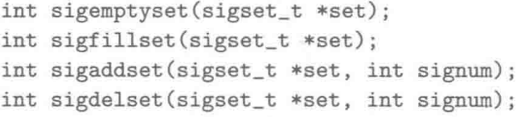
2.4 信号的阻塞与解除
显式阻塞
其他辅助函数
sigemptyset将set初始化为空
sigfillset把每个信号都添加到set
sigaddset把signum添加到set
sigdelset从set中删除signum
如果signum是set成员，sigisnumber返回1，否则返回0

Slide 18
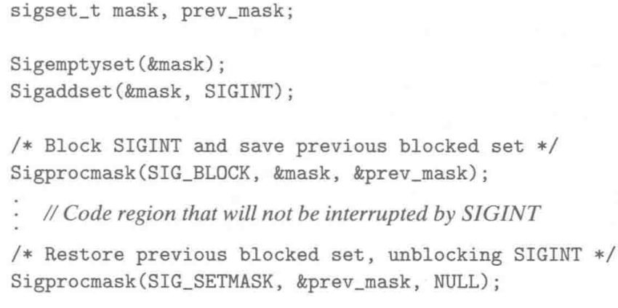
2.4 信号的阻塞与解除
实例：临时阻塞SIGINT

Slide 19
2.5 编写信号处理程序
原则
处理程序尽可能简单
在处理程序中只调用异步信号安全的函数
安全的函数可重入(如只访问局部变量)或不能被信号处理程序中断
保存并恢复errno
阻塞所有的信号，保护对共享全局数据结构的访问
用volatile声明全局变量
强制编译器每次在代码中引用volatile限定的变量时都要从内存中读取
使用sig_atomic_t声明标志
这一类型保证单个读和写是原子的，不需要暂时阻塞信号

Slide 20
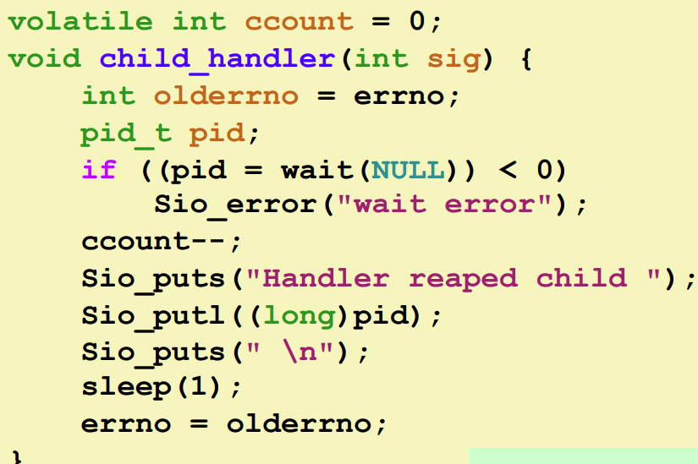
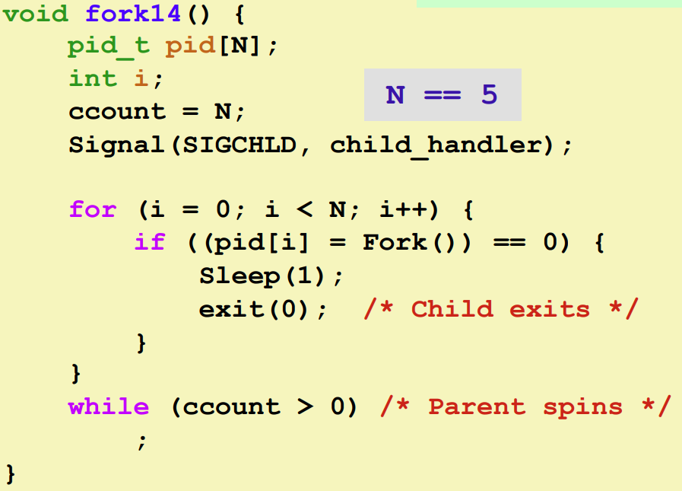
2.5 编写信号处理程序

Slide 21
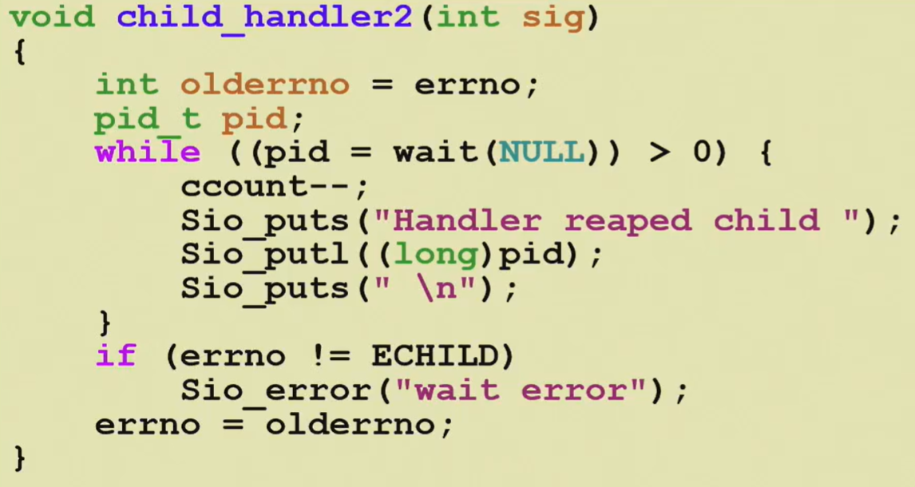
2.5 编写信号处理程序

Slide 22
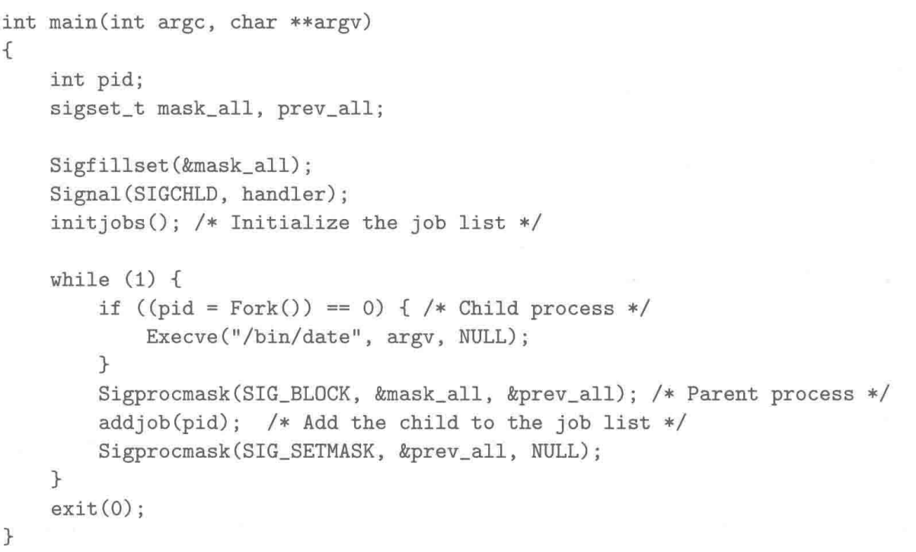
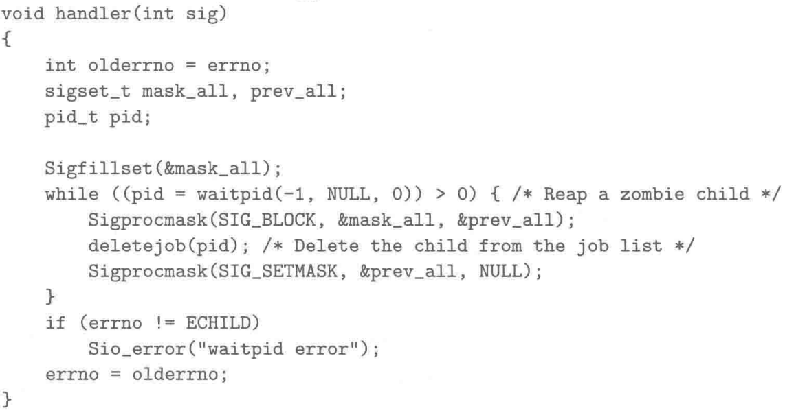
2.6 同步流以避免并发错误
可能出现以下情况：
Fork之后内核调度子进程运行直到终止，给父进程传递SIGCHLD
随后运行父进程，先接收SIGCHLD，信号处理程序执行deletejob，但由于父进程没有执行addjob，实际上什么都没有做
然后运行父进程，父进程从fork返回后addjob，将本不存在的子进程加入作业列表

Slide 23
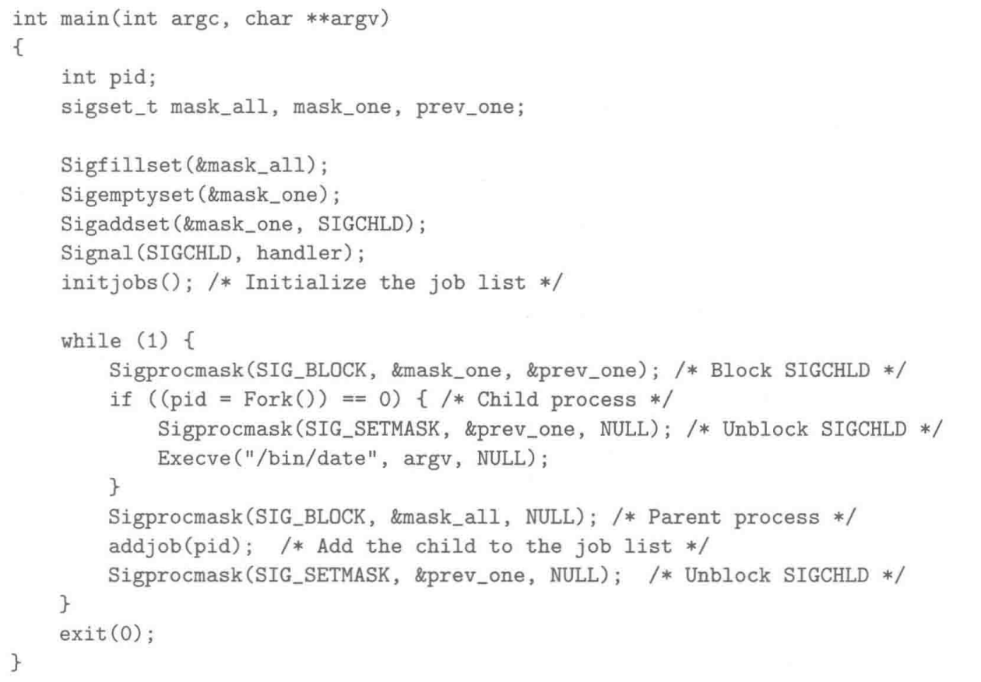
2.6 同步流以避免并发错误
这是正确的实现。
通过屏蔽保证addjob执行前不会接收信号
同时在fork后解除子进程阻塞的SIGCHLD

Slide 24
2.7 显式地等待信号
有时主程序需要显式地等待信号处理程序运行(如shell的前台作业)
使用循环等待，会浪费处理器资源；使用休眠函数会有竞争，同时难以确定休眠的间隔
可以使用sigsuspend函数解决
该函数会暂时用mask替换当前阻塞集合，然后挂起该进程直到收到信号
如果信号的行为是终止，该进程不从sigsuspend返回就终止
如果行为是运行一个处理程序，函数返回并恢复原有的阻塞集合

Slide 25
3. 非本地跳转
将控制直接从一个函数转移到另一个当前正在执行的函数，不需要经过正常的调用返回序列。
是用户级机制，通过setjmp和longjmp函数实现。
只能在已调用但未完成的函数环境中操作，且可能产生意外的后果
setjmp函数
必须在longjmp之前调用，为后续longjmp提供返回点
调用一次，可能返回一次或多次
在env缓冲区中保存当前PC、栈指针和寄存器
返回值不能赋给变量

Slide 26
3. 非本地跳转
longjmp函数
从缓冲区恢复调用环境
设置%eax为retval
跳转到env中存储的PC指定的地址

Slide 27
感谢聆听！

